Slide 1
Сенсорное развития в раннем возрасте.
Сделала: Шорохова Е.Л.

Slide 2
Ранний возраст – период первоначального ознакомления с окружающей действительностью.
Сенсорное развитие ребёнка – это получение малышом знаний о свойствах предметах:
форме,
величине,
размере

Slide 3
Сенсорное воспитание – это формирование у ребёнка качественно новых, сенсорных процессов и свойств.
Значение сенсорного воспитания состоит в том, что:
Является основой для интеллектуального развития;
Упорядочивает хаотичные представления ребёнка, полученные при взаимодействии с внешним миром;
Развивает наблюдательность;
Готовит к реальной жизни;
Позитивно влияет на эстетическое чувство;
Является основой для воображения;
Развивает внимание;
Даёт возможность овладеть навыками способами предметно – познавательной деятельности;
Обеспечивает сенсорных эталонов;
Обеспечивает освоение навыков учебной деятельности;
Влияет на расширение словарного запаса ребёнка;
Влияет на развитие зрительной, слуховой, моторной, образной и других видов памяти.

Slide 4
Сенсорное воспитание в раннем возрасте является основным видом воспитания.
Оно обеспечивает:
Приток новых впечатлений;
Развитие деятельности органов чувств;
Психическое развитие.

Slide 5
Развитие сенсорных способностей достигается с помощью дидактических игр.
Дидактическая игра как универсальное средство воспитание и развитие детей.
Она используется в качестве средства познавательного развития:
Восприятия;
Памяти;
Мышления;
Расширения и уточнения представлений об окружающем мире.

Slide 6
Дидактическая игра развивает:
Любознательность;
Познавательную инициативу и активность;
Способность к поиску решение новых задач;
Экспериментирование;
Формирует положительное отношение к своим возможностям;
Веру в свои силы;
Чувство собственного достоинство.

Slide 7
Дидактические игры делятся:
Игры с предметами ( используются игрушки и реальные предметы)
Ценность этих игр в том, что с их помощью дети знакомятся со свойствами предметов и их признаками: цветом, величиной, формой.
Настольно – печатные
Помогают уточнять и расширять представления представление об окружающем мире, систематизировать знания, развивать мыслительность.
Словесные (построены на словах и действиях играющих)
Дети учатся, опираясь на имеющиеся представления о предметах, углублять знание о них.

Slide 8
Очень важно помнить, что дидактические игры должны создавать:
Хорошее настроение;
Вызывать радость.
Ребёнок радуется тому:
Что узнал что-то новое;
Радуется своему достижению;
Умению произнести слово;
Что-то сделать;
Добиться результата;
Радуется первым совместным с другими детьми действиям и переживаниям.

Slide 9
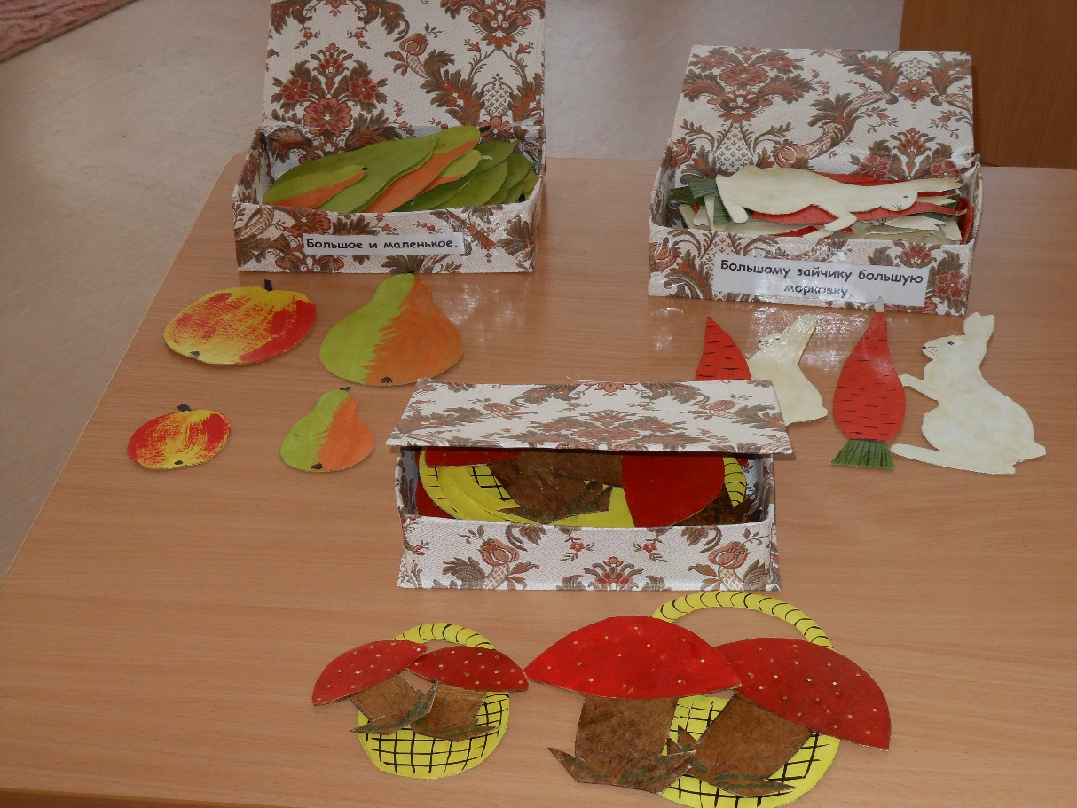
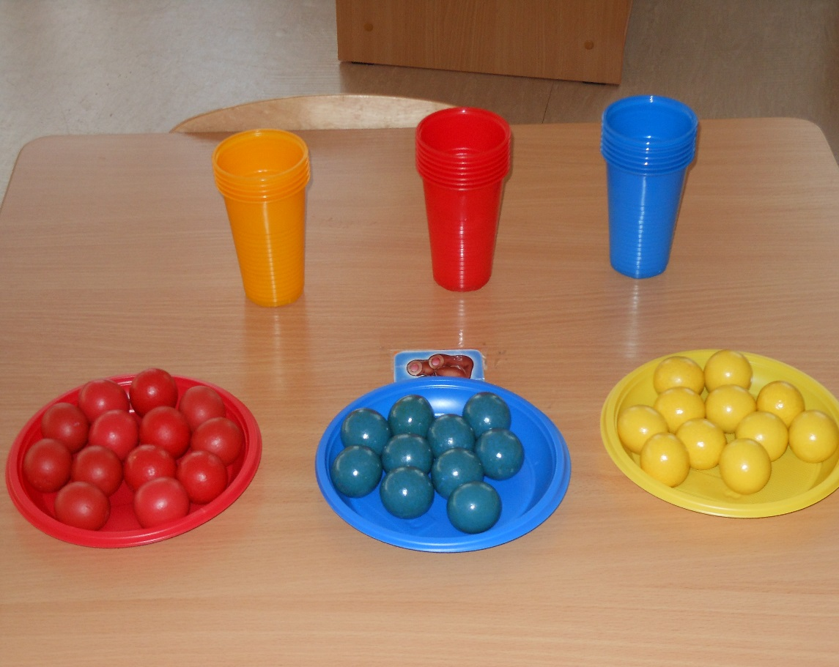
Игры на определение величины и цвета.

Slide 10
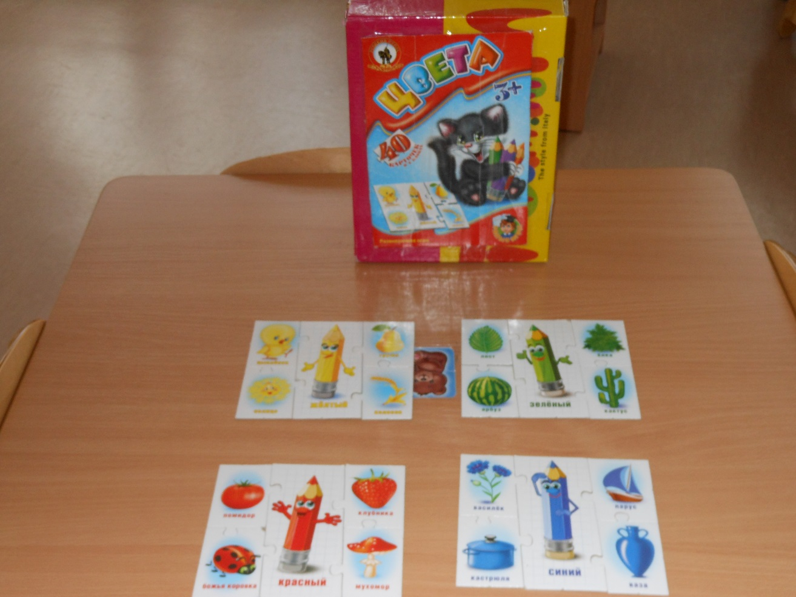
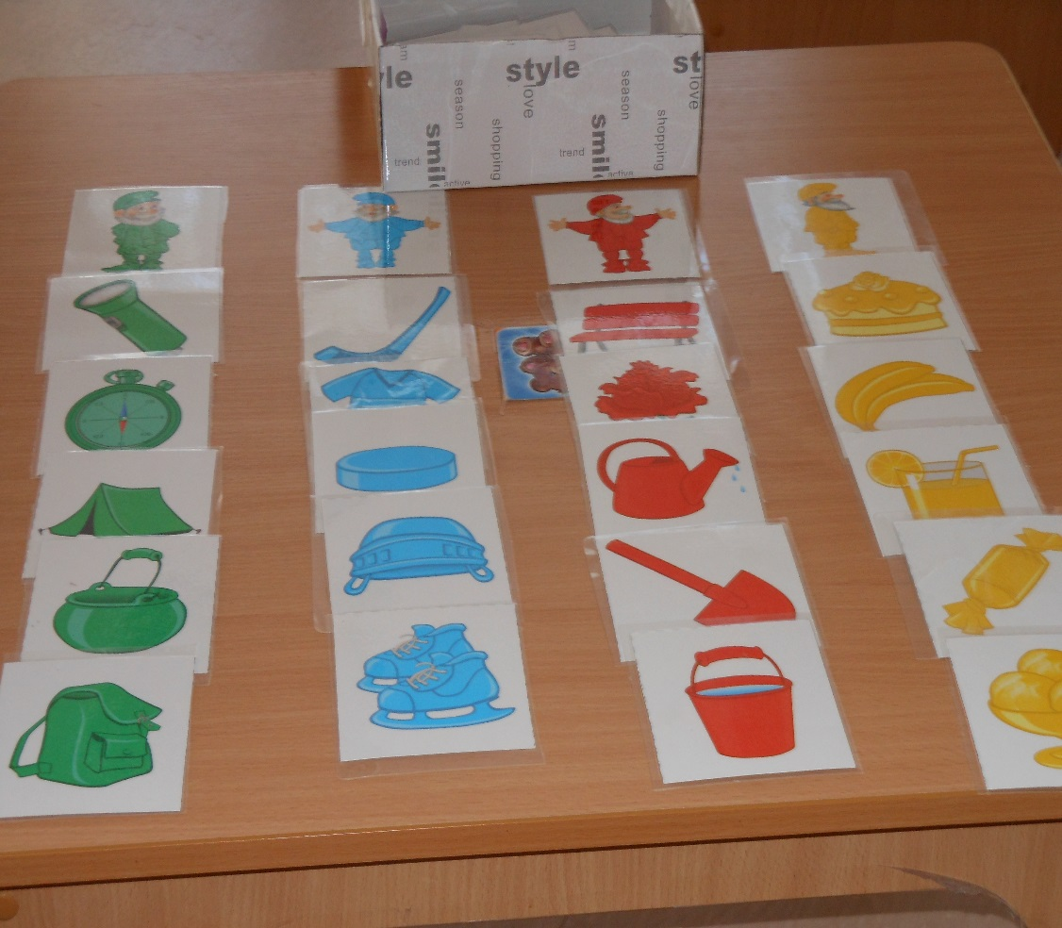
Игры на определение цвета.

Slide 11
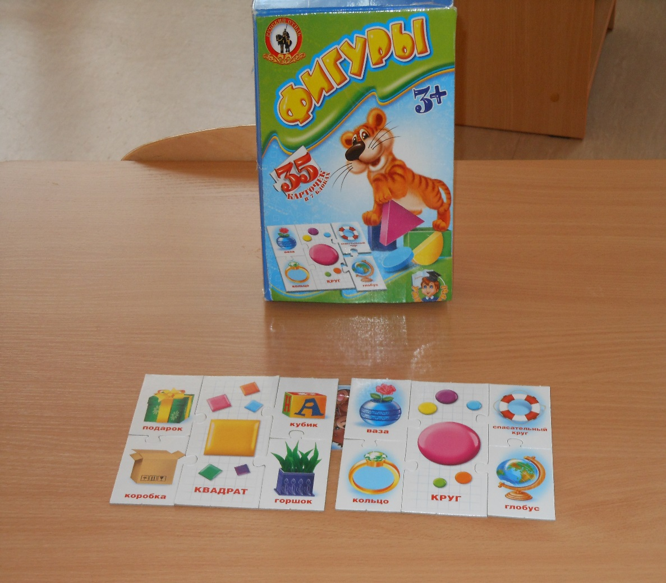
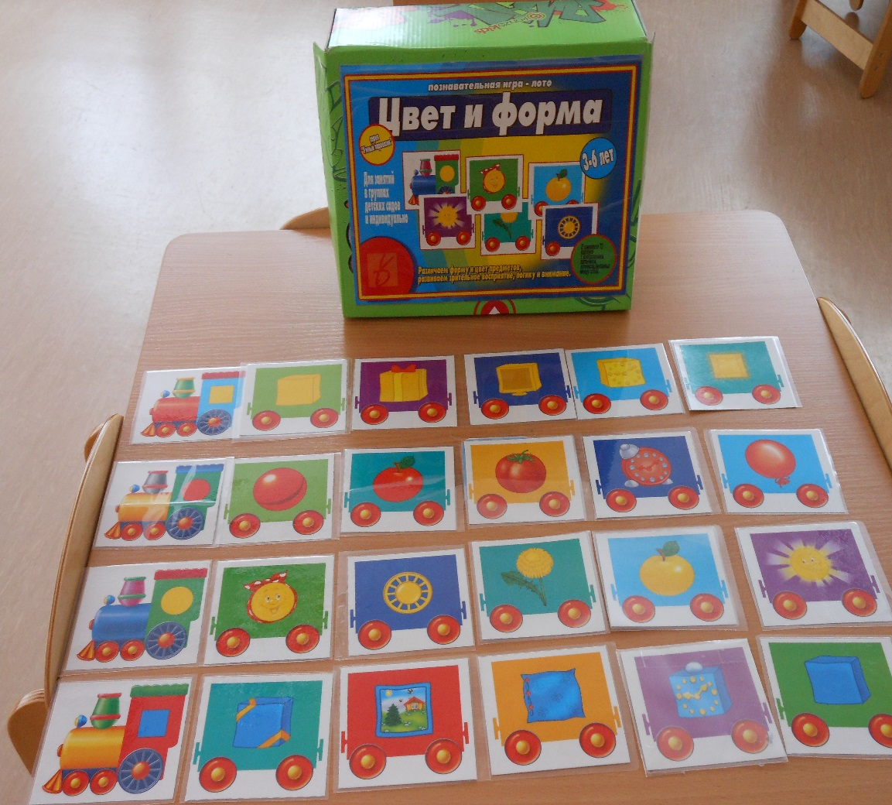
Игры на определение формы и цвета.

